Slide 1
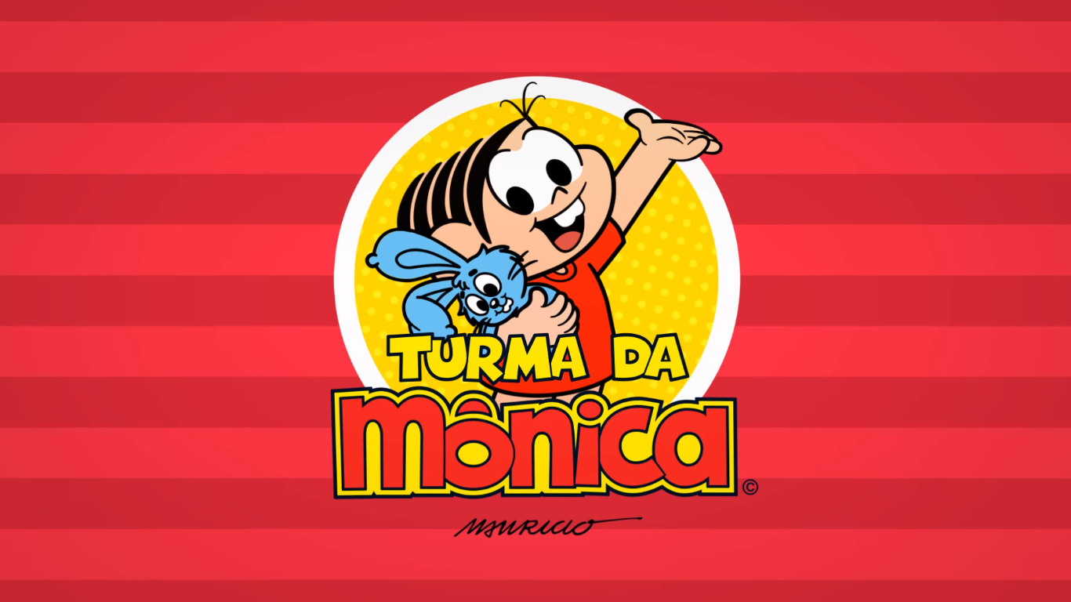
em...

Slide 2



Rede de Personagens da
Igor Patrício Michels
João Vinícius Primaki Prado
Prof: Alberto Paccanaro
Escola de Matemática Aplicada
Fundação Getúlio Vargas
03 de Setembro de 2021

Slide 3

Rede
Rede composta por dados retirados de:
20 Edições da Turma da Mônica Clássica, 1ª Série da Panini, Nº20 à Nº39
10 Edições da Turma da Mônica Jovem, 1ª Série da Panini, Nº01 à Nº10
Nós: Personagens
Arestas: Relação de aparecer numa mesma página

Slide 4

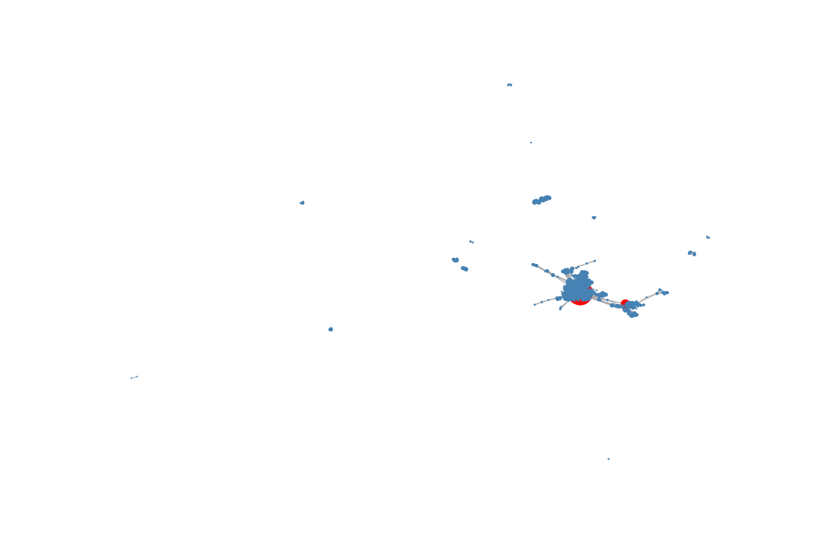
Rede Geral (#)

Slide 5
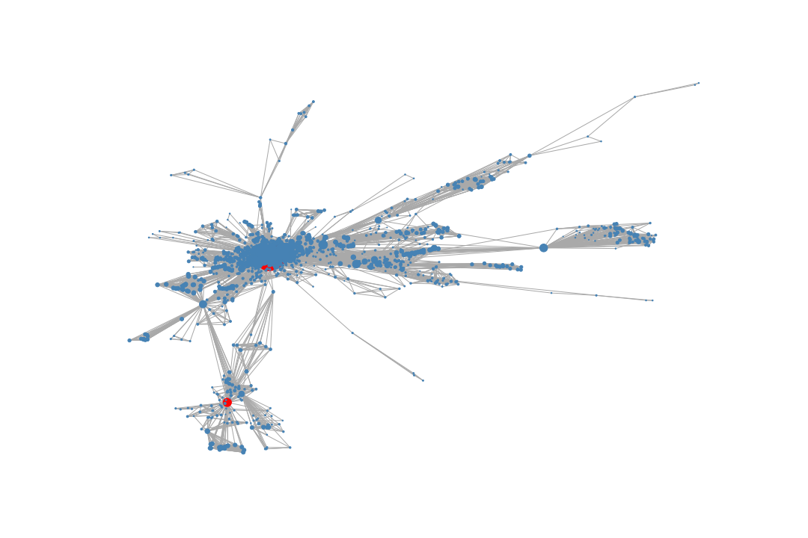
Maior Componente Conexa

Slide 6
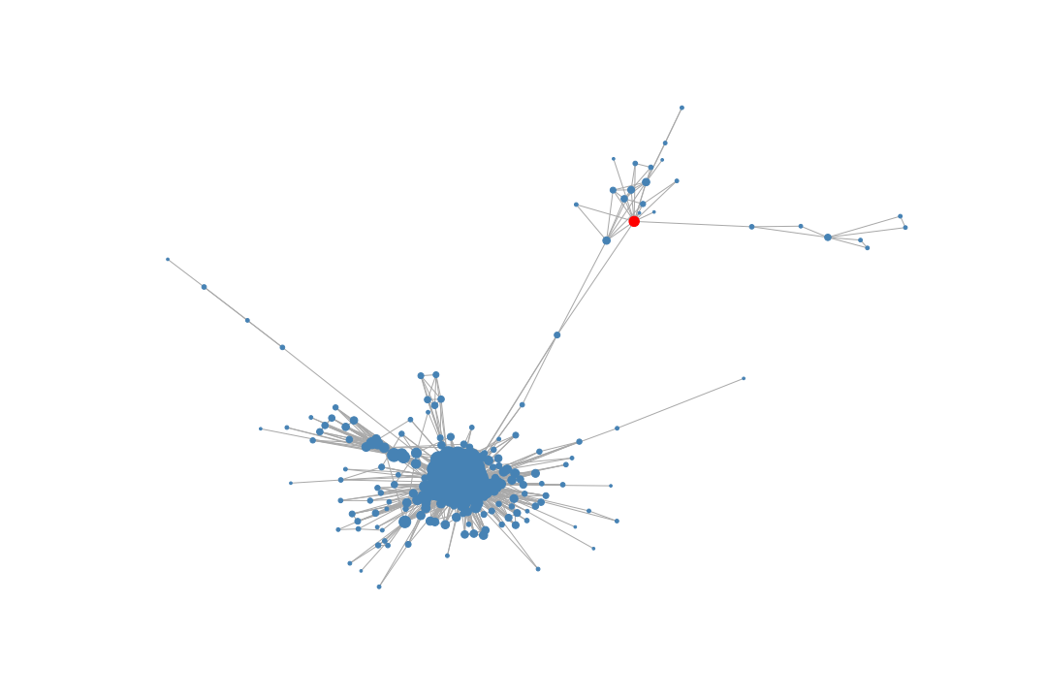
Rede sem Figurantes

Slide 7
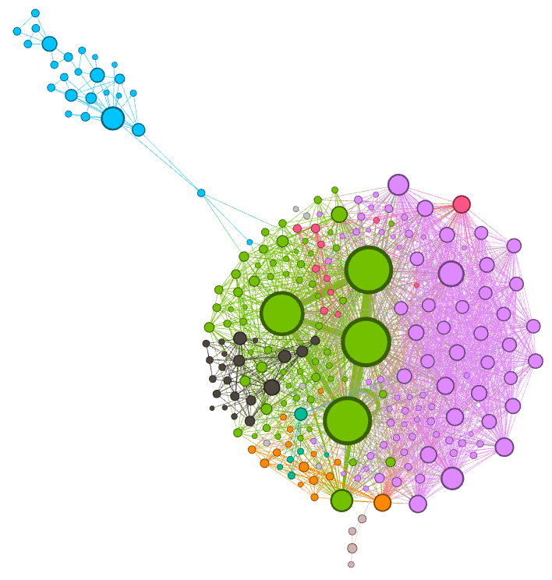
Rede sem Figurantes

Slide 8

Nº de Pontes:
#38 (35)
15
Estatísticas
Nº de Nós:
#2024 (1901)
240
Grau Médio:
#13.87 (14.04)
15.63
Nº de Arestas:
#14042 (13343)
1876
Grau Máximo:
#882 (882)
138
Diâmetro:
#10
9
Densidade:
#0.0069 (0.0074)
0.0654
Distância Média:
#2.98
2.78

Slide 9
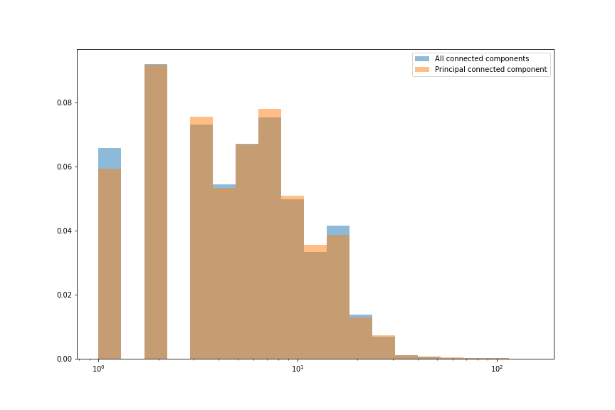
Distribuição de Graus (#)

Slide 10
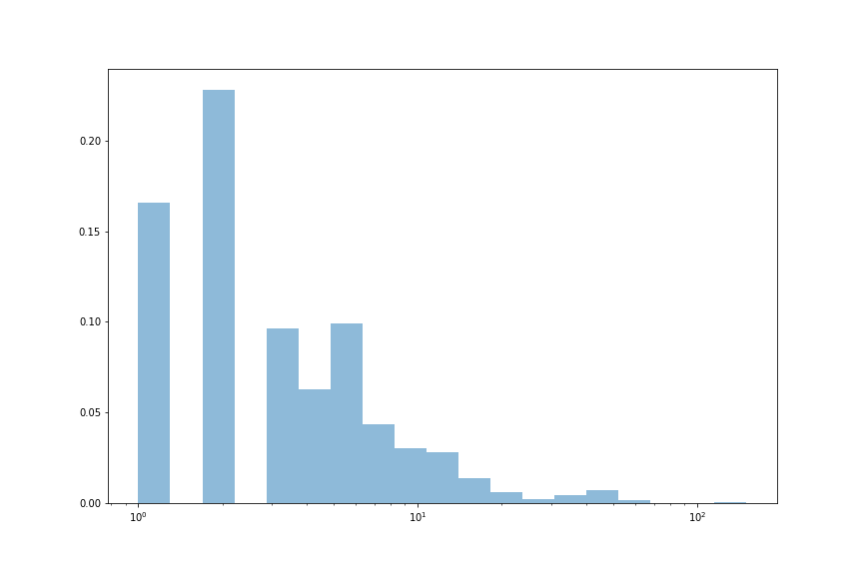
Distribuição de Graus

Slide 11
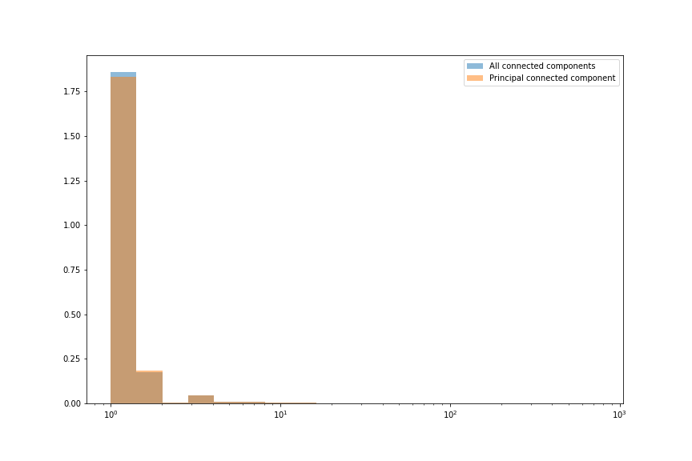
Distribuição de Pesos (#)

Slide 12
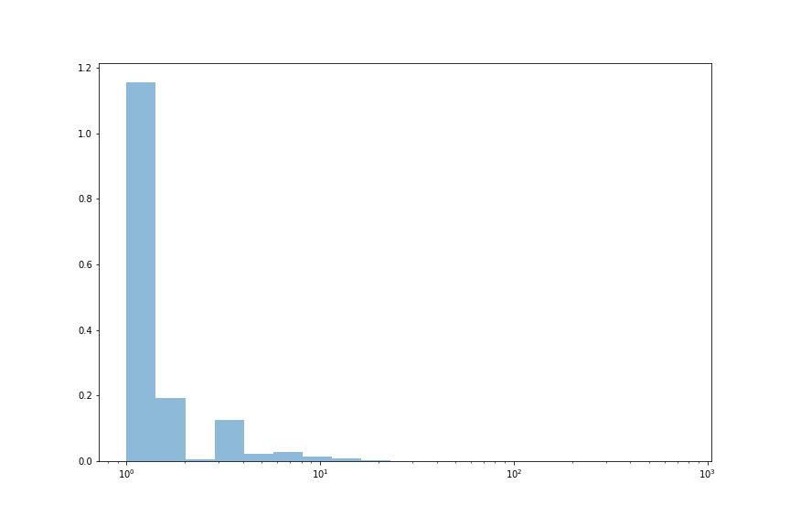
Distribuição de Pesos

Slide 13
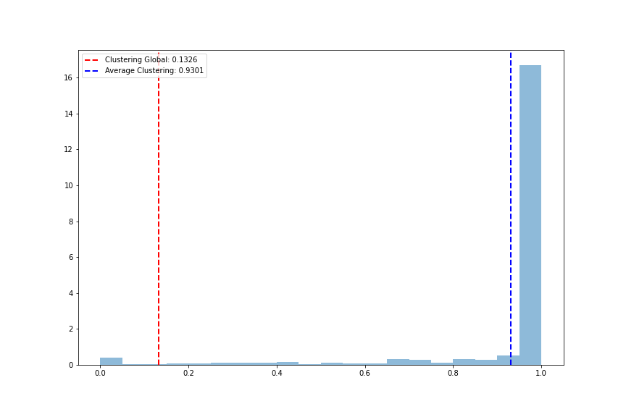
Coeficientes de Clustering (#)

Slide 14
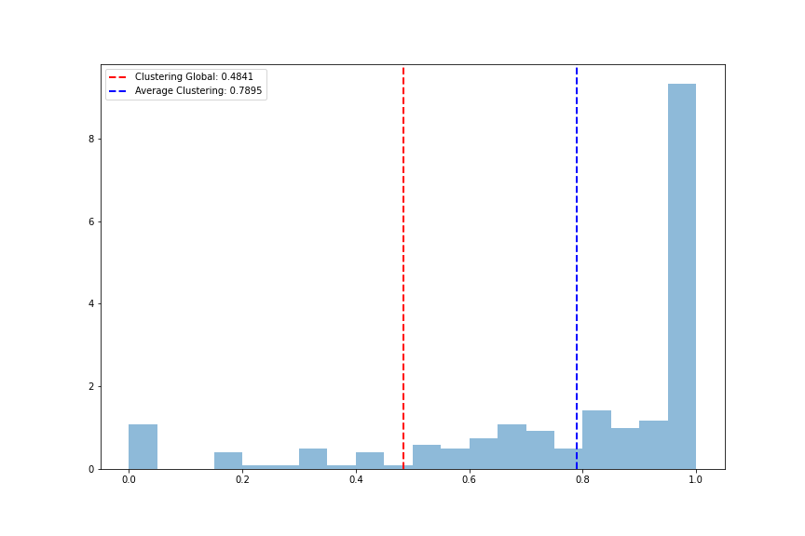
Coeficientes de Clustering

Slide 15
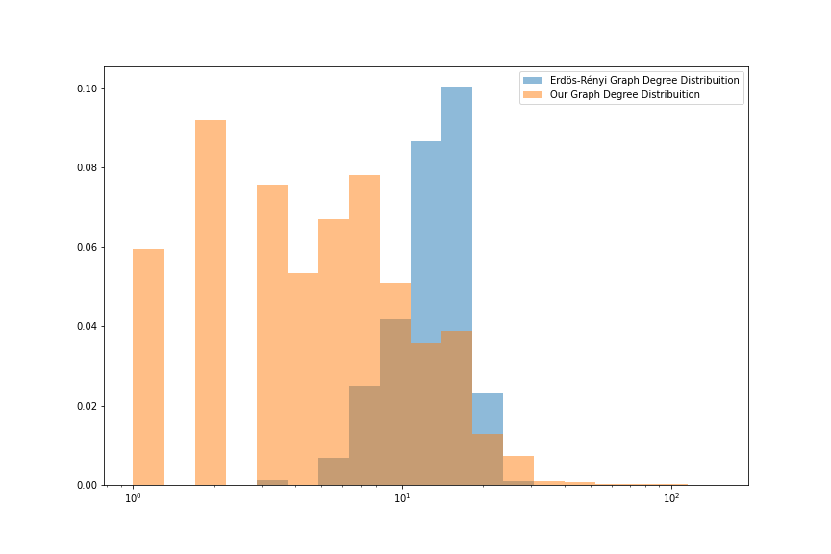
Comparação com Erdös-Rénye (#)

Slide 16
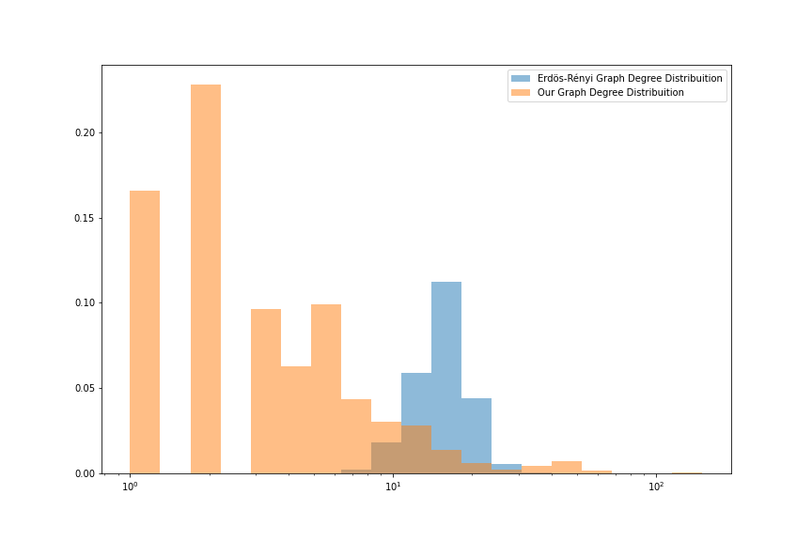
Comparação com Erdös-Rénye

Slide 17

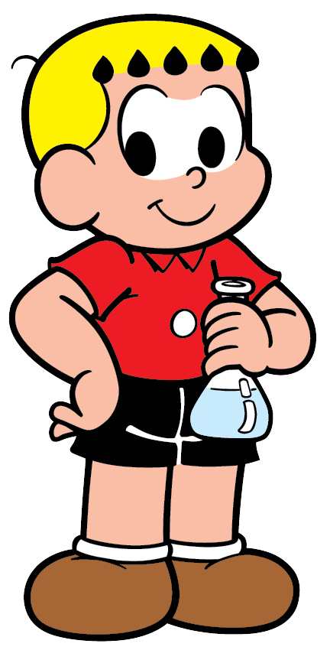

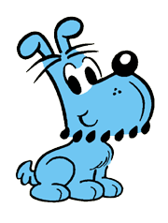
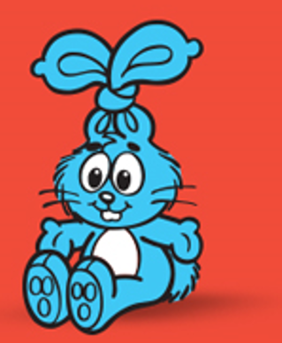
Maiores Hubs
#D: 151, #W: 875
D: 78, W: 705
#D: 194, #W: 758
D: 55, W: 597
#D: 120, #W: 293
D: 63, W: 217
#D: 179, #W: 726
D: 60, W: 607

Slide 18
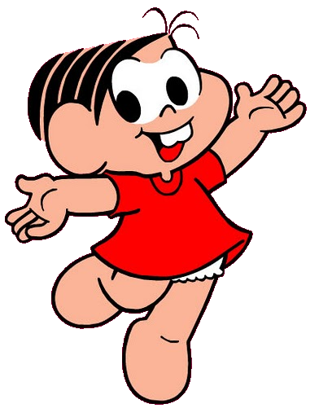
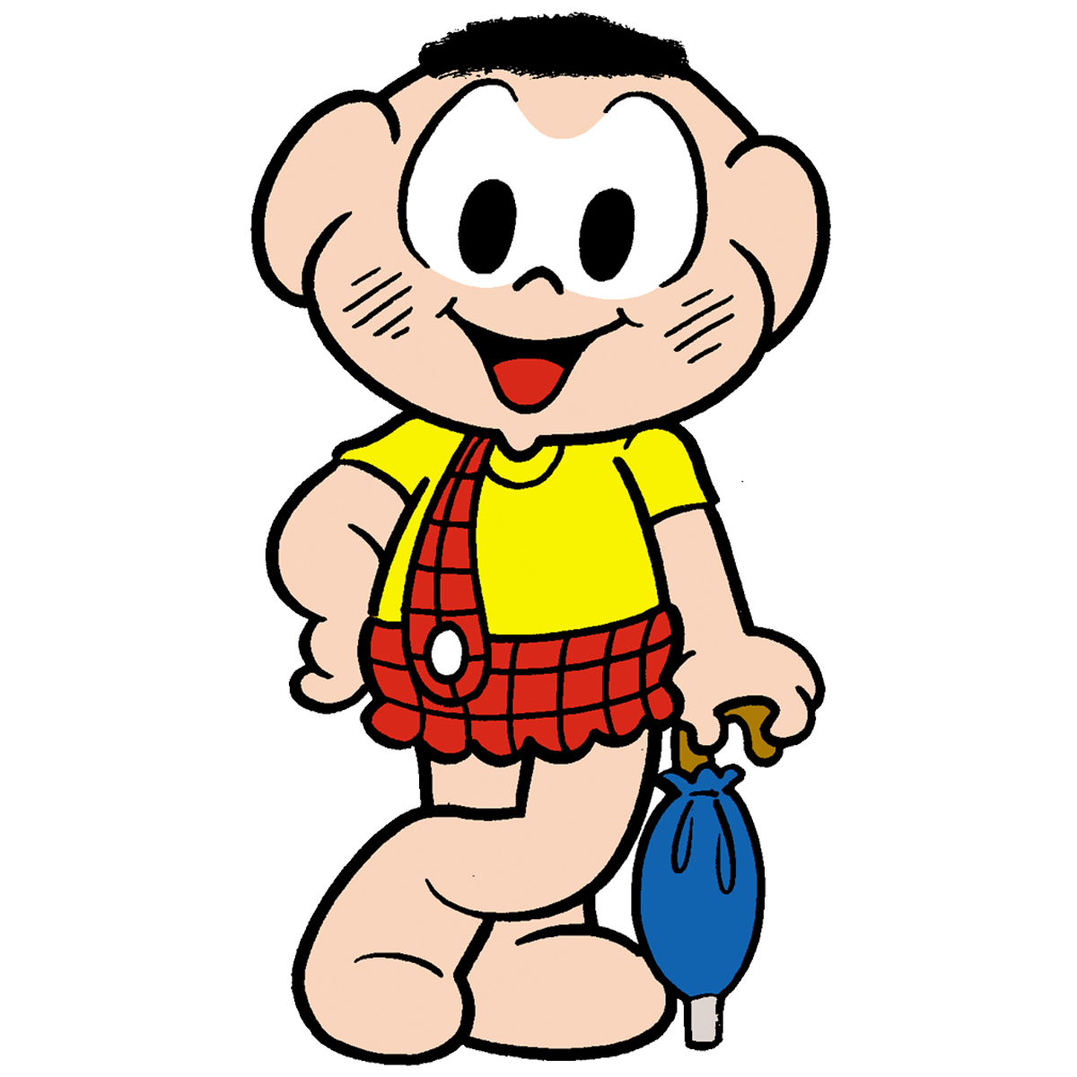
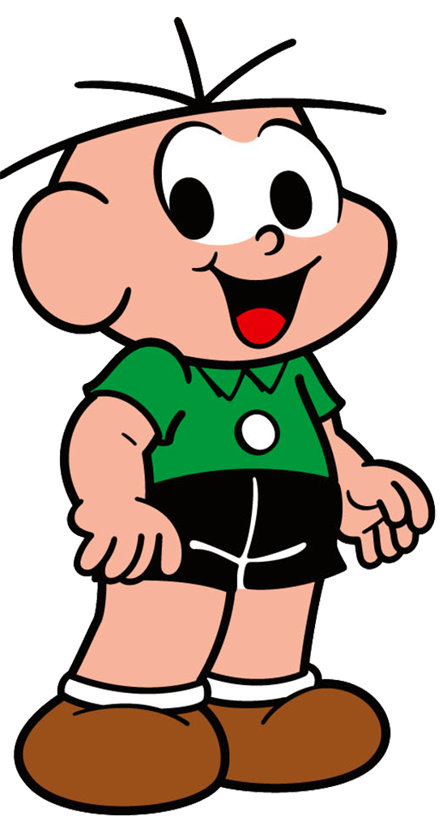
Protagonistas
GRAUS:
Mô: #882
138
Cê: #825
133
Ma: #670
137
Ca: #682
126
523.5
550.5
628.5
721.5
360.5
393.5

Slide 19
Melhores Amigos
Franjinha: Cebolinha, Cascão, Magali
Marina: Mônica, Cebolinha, Denise
Denise: Mônica, Magali, Carminha Frufru
Xaveco: Cebolinha, Magali, Mônica
Bidu: Franjinha, Mônica, Cebolinha
Morte: Mônica, Magali, Cascão

Slide 20
Caminho mais longo
Verinha -> Rolo -> Tina -> Maurício de Sousa -> Cascão -> Irmãs Cebolinhas -> Chico Bento -> Onça -> Papa-Capim -> Pajé -> #tdm_35 Índia

Slide 21
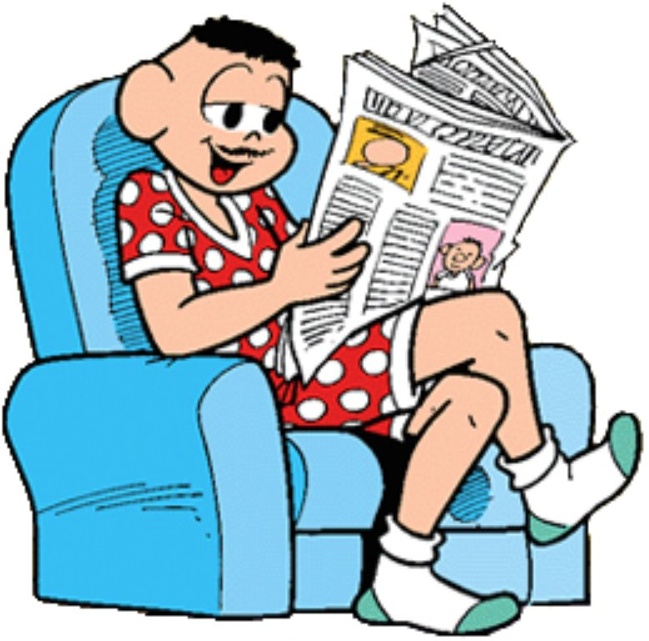
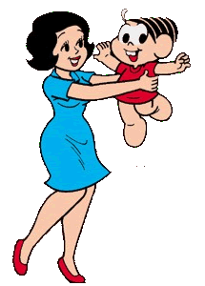
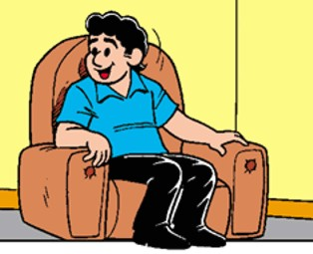
Curiosidades
TRAIÇÃO NO LIMOEIRO:
Seu Souza (pai da Mônica) possui mais proximidade com Mônica, Dona Luísa e Sansão.
Enquanto Dona Luísa, é mais próxima da Mônica, Magali e Seu Antenor (Pai do Cascão)

Slide 22
Problemas ocorridos
Grande parte de algumas incoerências ou falta de relações que nós como fãs, sabemos que está faltando, vem do fato da amostra apesar de possuir 30 gibis, ainda sim é pequena comparada aos mais de 60 anos de Turma da Mônica.
Ainda existem problemas acerca da interpretação de relações, quando personagens estão: em pensamento, flashbacks ou possibilidades de futuro, conversando só por telefone ou narrando a história, entre outros.
Tentou-se entrar em contato com a Maurício de Sousa Produções por vários meios sociais, no entanto em nenhuma deles se obteve algum retorno.

Slide 23
Objetivos futuros
Compartilhar esse banco de dados com todas as informações que coletamos publicamente, além de visualizações interativas das redes formadas
Criar um site para que fãs pudessem fazer o mesmo processo que fizemos, para assim tentar resolver o problema de falta de uma amostra significativa e poder obter resultados mais coerentes com toda a história da Turma da Mônica.

Slide 24
FIM
Referência: https://github.com/jvprimakipr/TDM_TMJ_Network

